Slide 1
4 anos do Plano Nacional de Educação
Desafios para a garantia universal do direito à educação de qualidade
Daniel Cara | Campanha Nacional pelo Direito à Educação

Slide 2
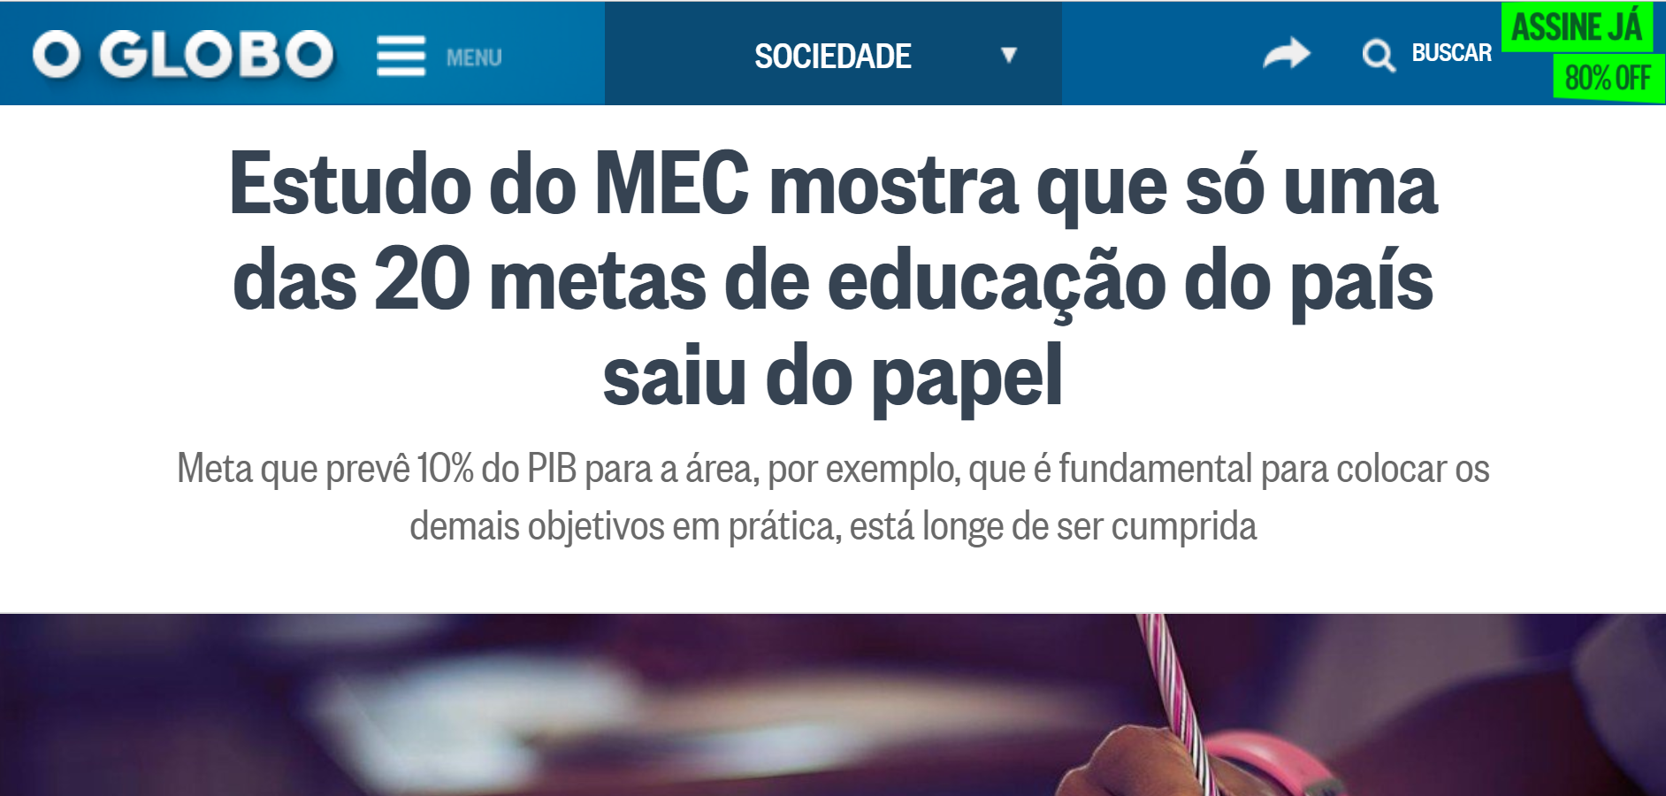
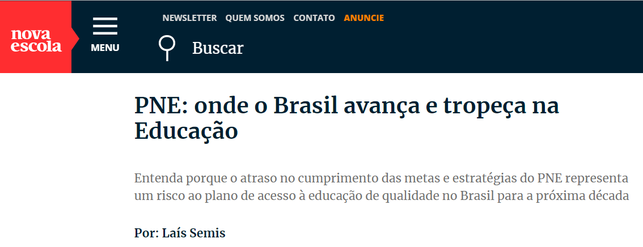
Lei 13.005/2014 - Plano Nacional de Educação | Balanço
4 anos de vigência
Somente 1 dispositivo cumprido integralmente
Entre aqueles com prazo entre 2014 e 2018, somente 30% tiveram avanços
Entre aqueles com prazo em 2024, a maioria está distante de ser cumprida.
Por quê?

Slide 3
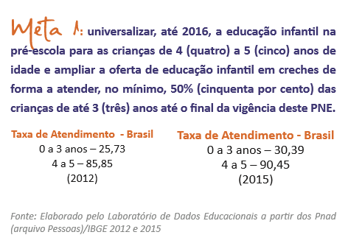
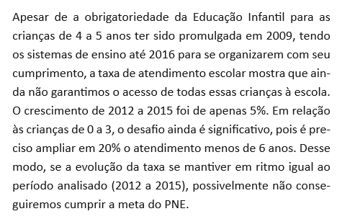
Lei 13.005/2014 - Plano Nacional de Educação | Exclusão escolar

Slide 4
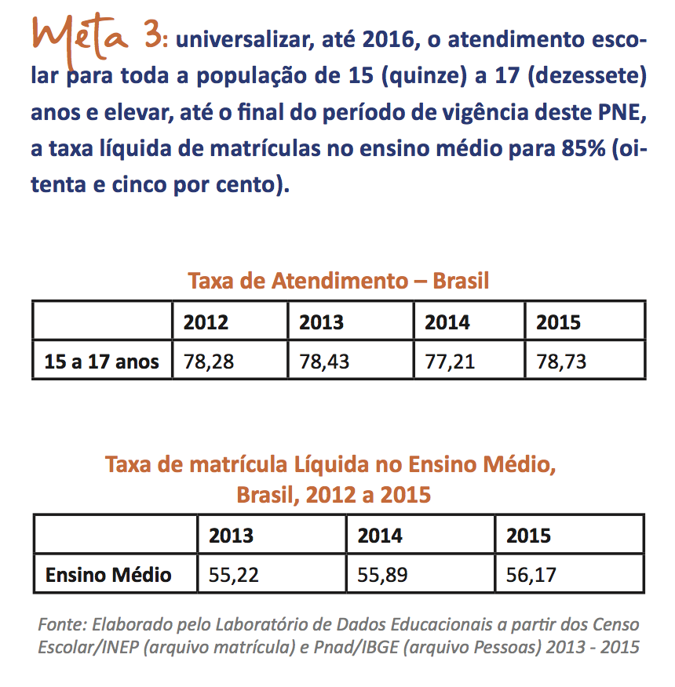
Lei 13.005/2014 - Plano Nacional de Educação | Exclusão escolar
A universalização do atendimento escolar para população de 15 a 17 anos ainda é um grande desafio, pois apenas 78,73% desses estudantes frequentavam instituições educacionais. O crescimento nos úl mos anos foi bastante tímido.
Ao analisar essa mesma taxa pelo recorte da renda, encontra-se que, entre os 20% com menores rendas, esse percentual é ainda mais baixo (76,26%), enquanto dentre os 20% com maior renda, o percentual sobe para 87,12%.
Percentual significativo desses estudantes, apesar de estarem na escola, não se encontram no Ensino Médio, pois a taxa de matrícula é de apenas 56,17%.

Slide 5
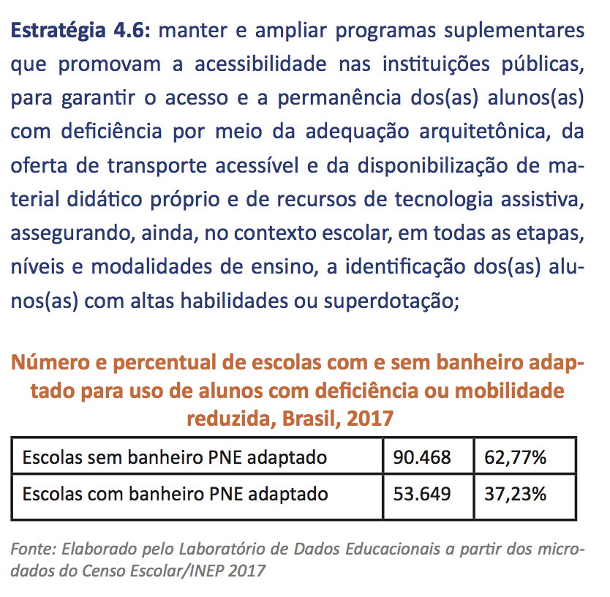
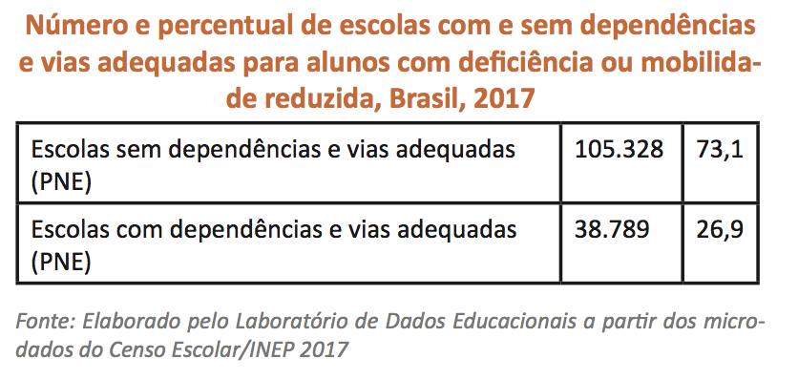
Lei 13.005/2014 - Plano Nacional de Educação | Exclusão e deficiência
É evidente a negação do direito à educação e de condições igualitárias para acesso e permanência na escola estabelecido pela Lei de Diretrizes e Bases da Educação Nacional (BRASIL, 1996).

Slide 6
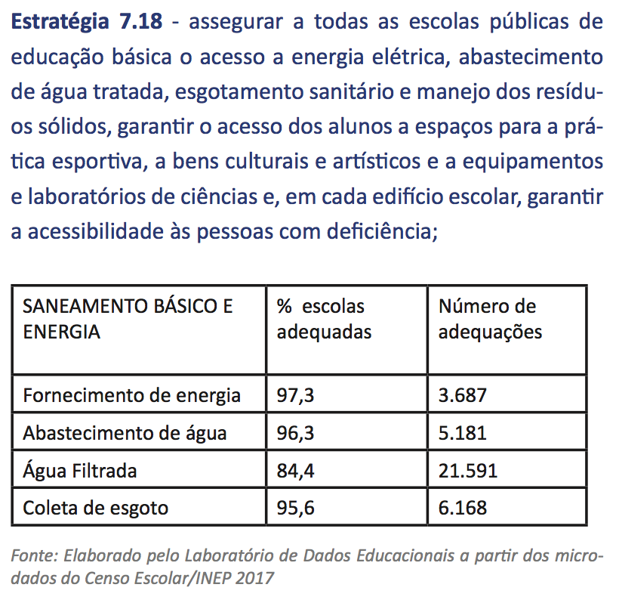
Lei 13.005/2014 - Plano Nacional de Educação | Insumos de qualidade
Além disso, considerando a meta do PNE de ampliar o acesso ao esporte, quanto às escolas públicas urbanas de EF e EM, apenas 39% contam com quadra esportiva, enquanto o laboratório de ciências está presente em apenas 17,7% das escolas de anos finais do EF e EM (urbanas e rurais). Esses números reforçam a importância de estabelecer padrões mais igualitários de oferta escolar.
Estratégia 7.20 - Entre as escolas públicas que funcionam em prédio escolar:
• 78% têm televisão;
• 71,5% têm DVD;
• 38% têm máquina copiadora;
• 68,7% têm equipamento de som;
• 56,3% têm equipamento de projeção multimídia; e
• 75% das escolas possuem computador.

Slide 7
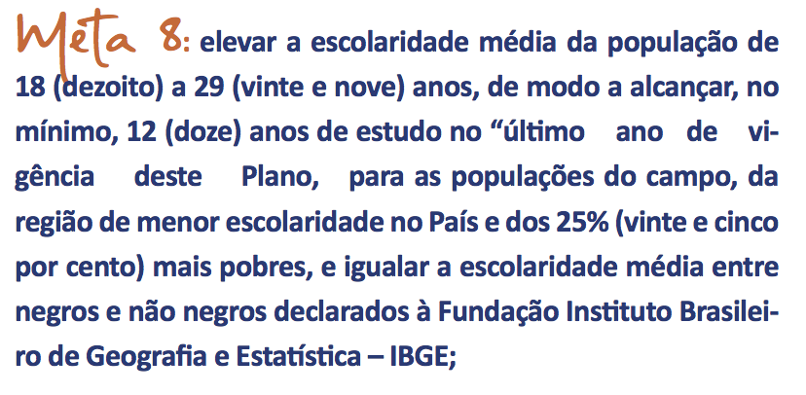
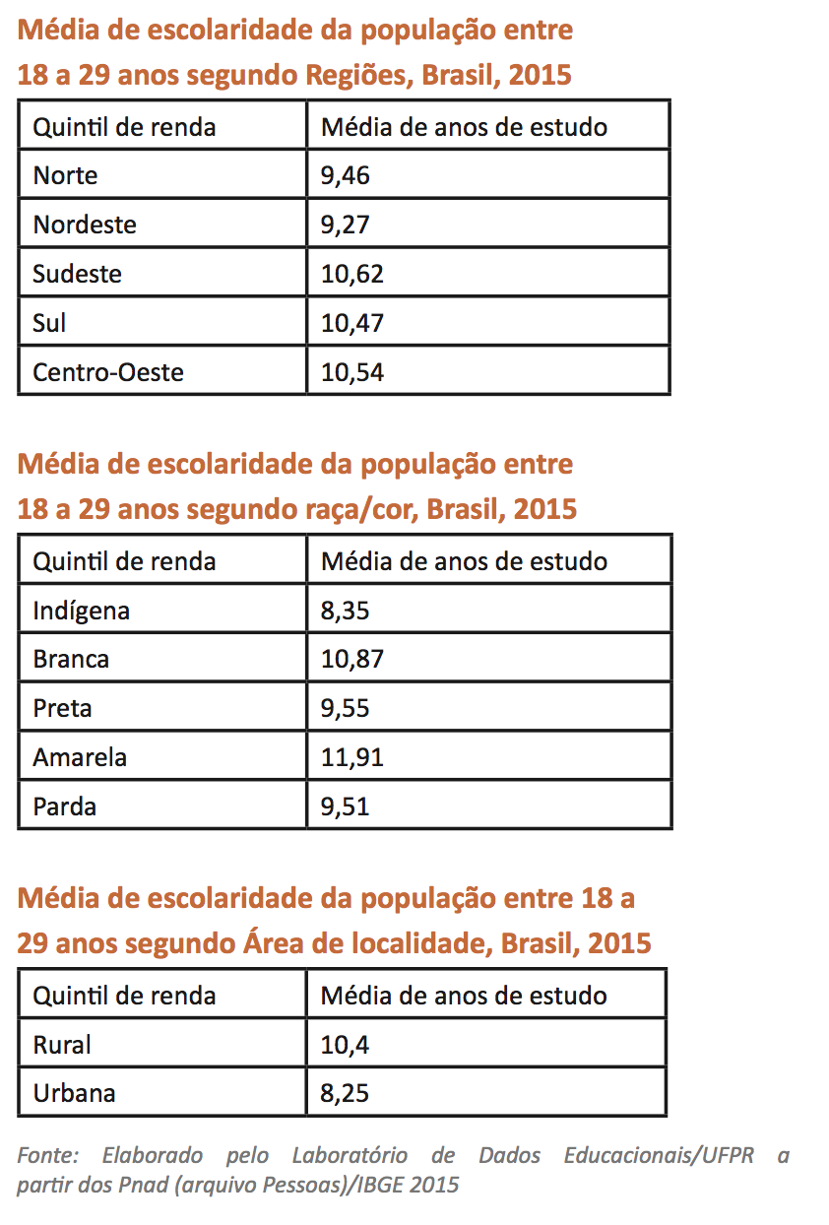
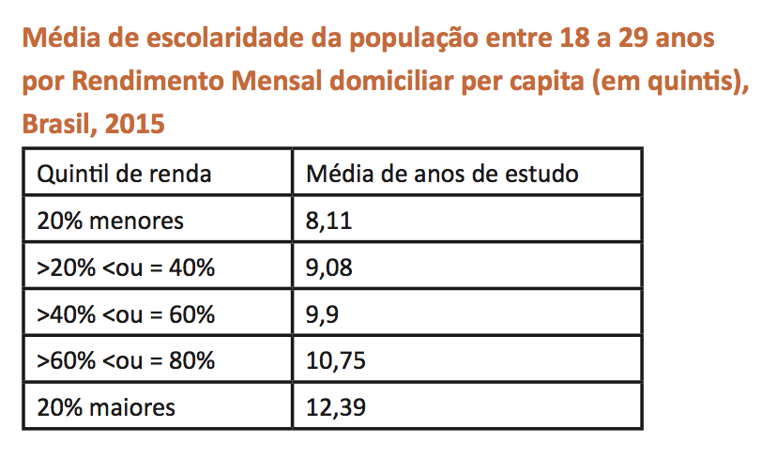
Lei 13.005/2014 - Plano Nacional de Educação | Exclusão e indiqs sociais

Slide 8
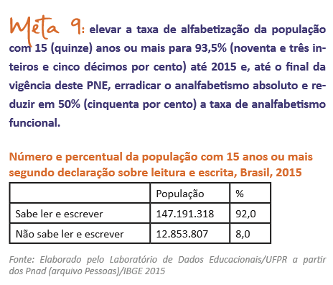
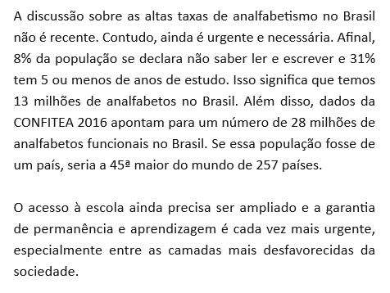
Lei 13.005/2014 - Plano Nacional de Educação | Exclusão e indiqs sociais

Slide 9
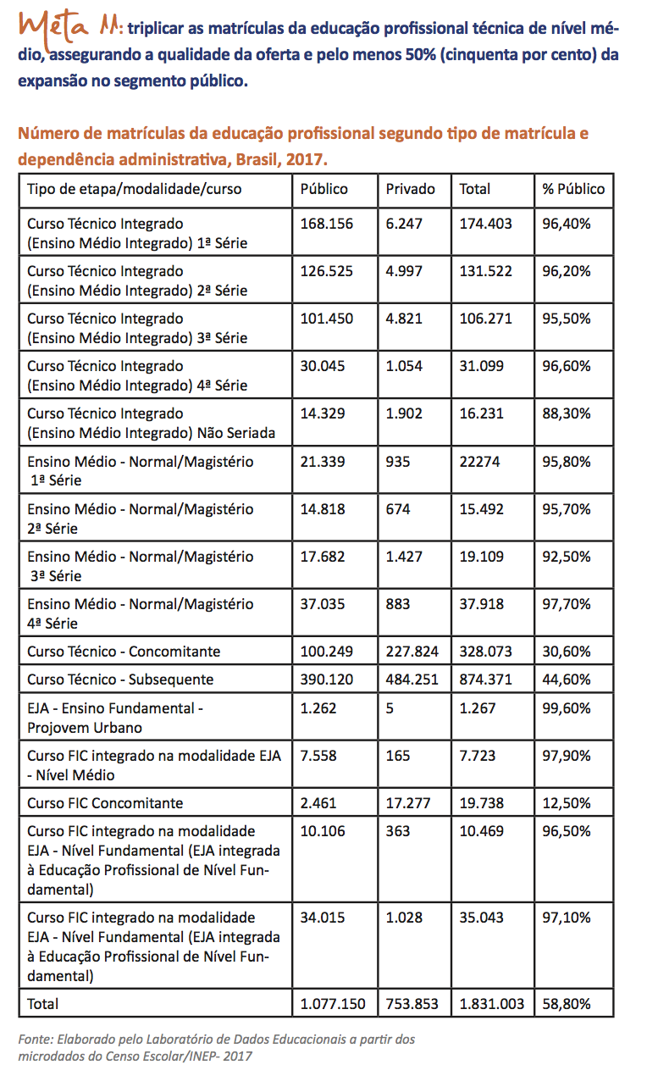
Lei 13.005/2014 - Plano Nacional de Educação | Exclusão e trabalho
A matrícula da educação profissional alcançou 1.831.003 estudantes em 2017. Quase 60% delas estão na rede pública.
A meta do PNE é de triplicar essas matrículas.
Se tomarmos como referência o ano de 2013, no qual o número de matrícula era de 1.831.003, o objetivo é alcançar 5.003.055.
Isso demandaria um crescimento anual de 333.537 matrículas ano e corresponderia em 2017 a 3.001.833 (mais de um milhão de matrículas a mais do que foi alcançado).

Slide 10
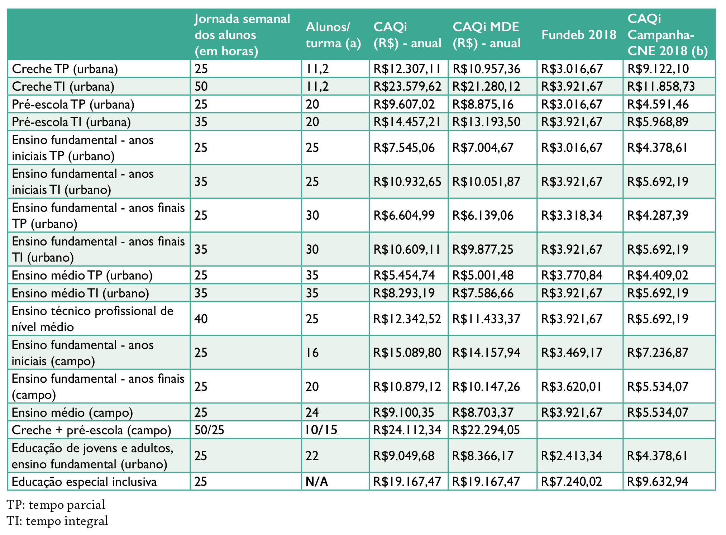
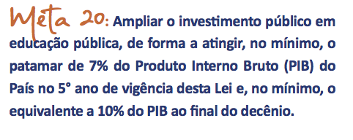
Lei 13.005/2014 - Plano Nacional de Educação | Qualidade e financiamento
CAQi/CAQ:
Qualidade
Financiamento
Gestão/fiscalização
Justiça federativa
Sistema Nacional de Educação
Regime de colaboração solidária subsidiária

Slide 11
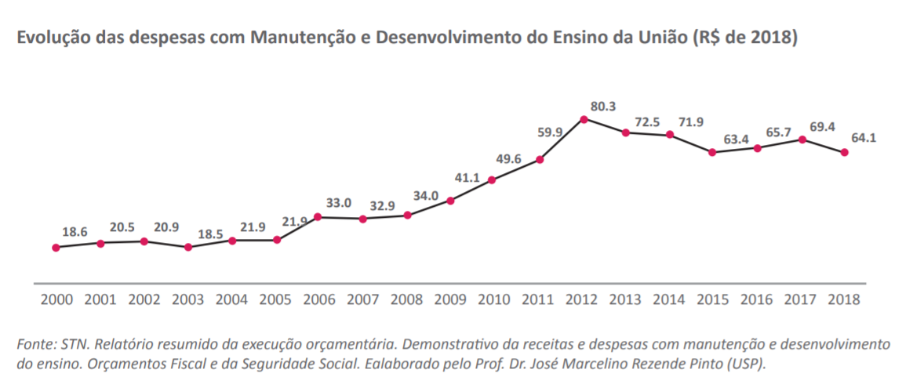
Lei 13.005/2014 - Plano Nacional de Educação | Qualidade e financiamento
No primeiro ano de vigência da EC 95/2016, o valor destinado à Manutenção e Desenvolvimento do Ensino (MDE), aprovado pela Lei Orçamentária Anual de 2018, não atinge nem o teto de investimentos previsto, apresentando quase R$ 5 bilhões a menos que em 2017 (já considerando o reajuste inflacionário).
Em que pese a não limitação de gastos pela EC 95/2016 para complementação da União ao Fundeb (Arti go 1º § 6º), a previsão de complemento de R$ 1,5 bilhão ao Fundo aprovada pelo Congresso Nacional para a Lei Orçamentária Anual (LOA) de 2018 foi a única vetada por Michel Temer, sob a alegação de que poderia comprometer as contas públicas.

Slide 12
Lei 13.005/2014 - Plano Nacional de Educação
DESAFIOS
Precisamos olhar para a necessidade de garantir escolas para todas e todos. Ainda temos 2,8 milhões de crianças e adolescentes fora da escola.
Precisamos tornar as escolas mais acessíveis, mais atrativas e menos excludentes. O debate vai além da existência ou não das vagas.
Por isso, qualidade é fundamental; é necessário implementar os parâmetros de qualidade previstos no PNE - CAQi/CAQ
Devolver ao PNE a centralidade na agenda e na formulação de políticas educacionais.

Slide 13
Obrigado!
Daniel Cara | Campanha Nacional pelo Direito à Educação
daniel@campanha.org.br

